Slide 1
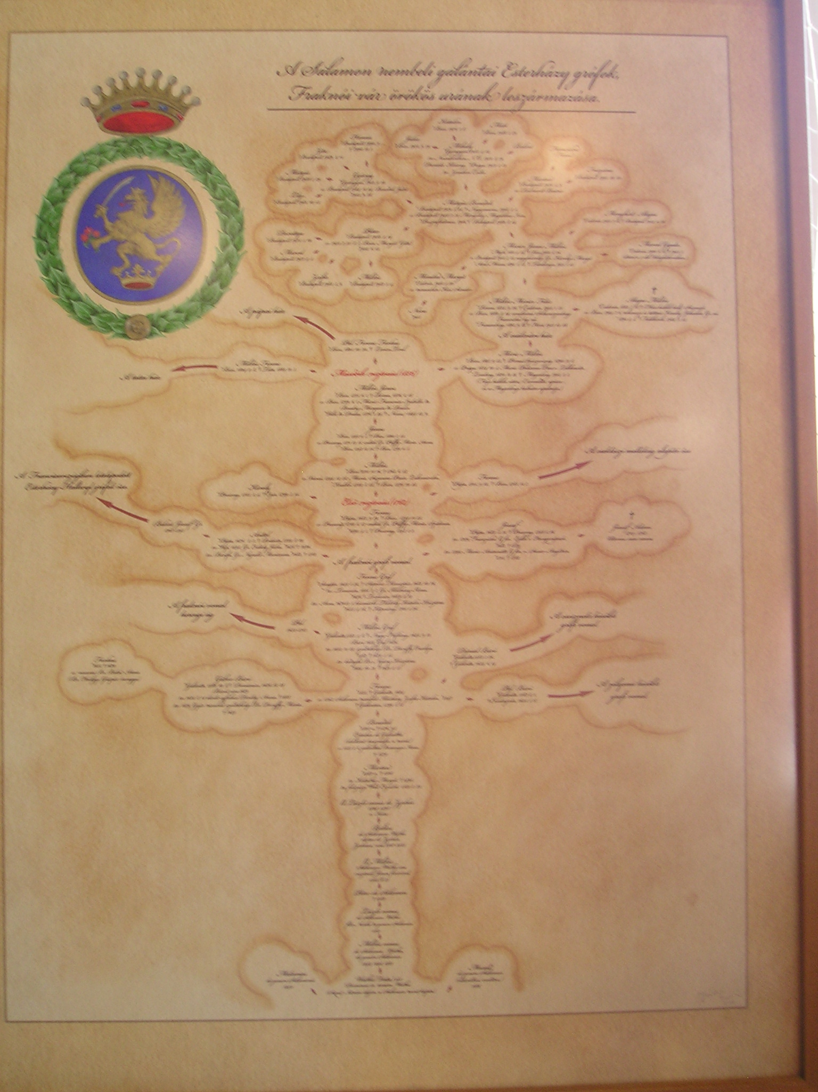
Esterházy Móric
1881 - 1960

Slide 2
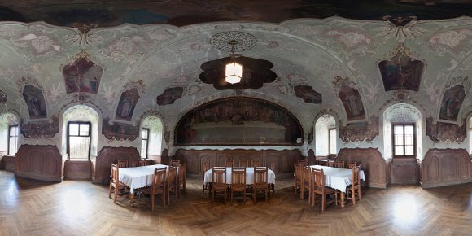
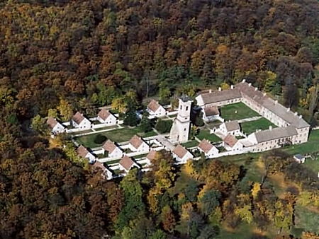
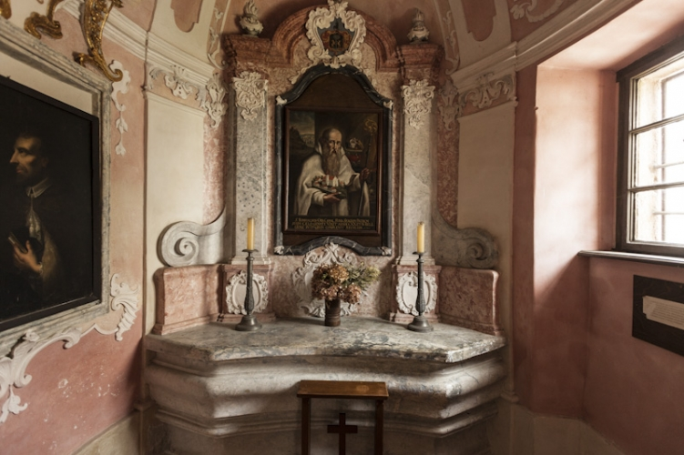
1881. április 27-én született Majkpusztán

Slide 3
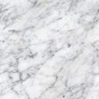
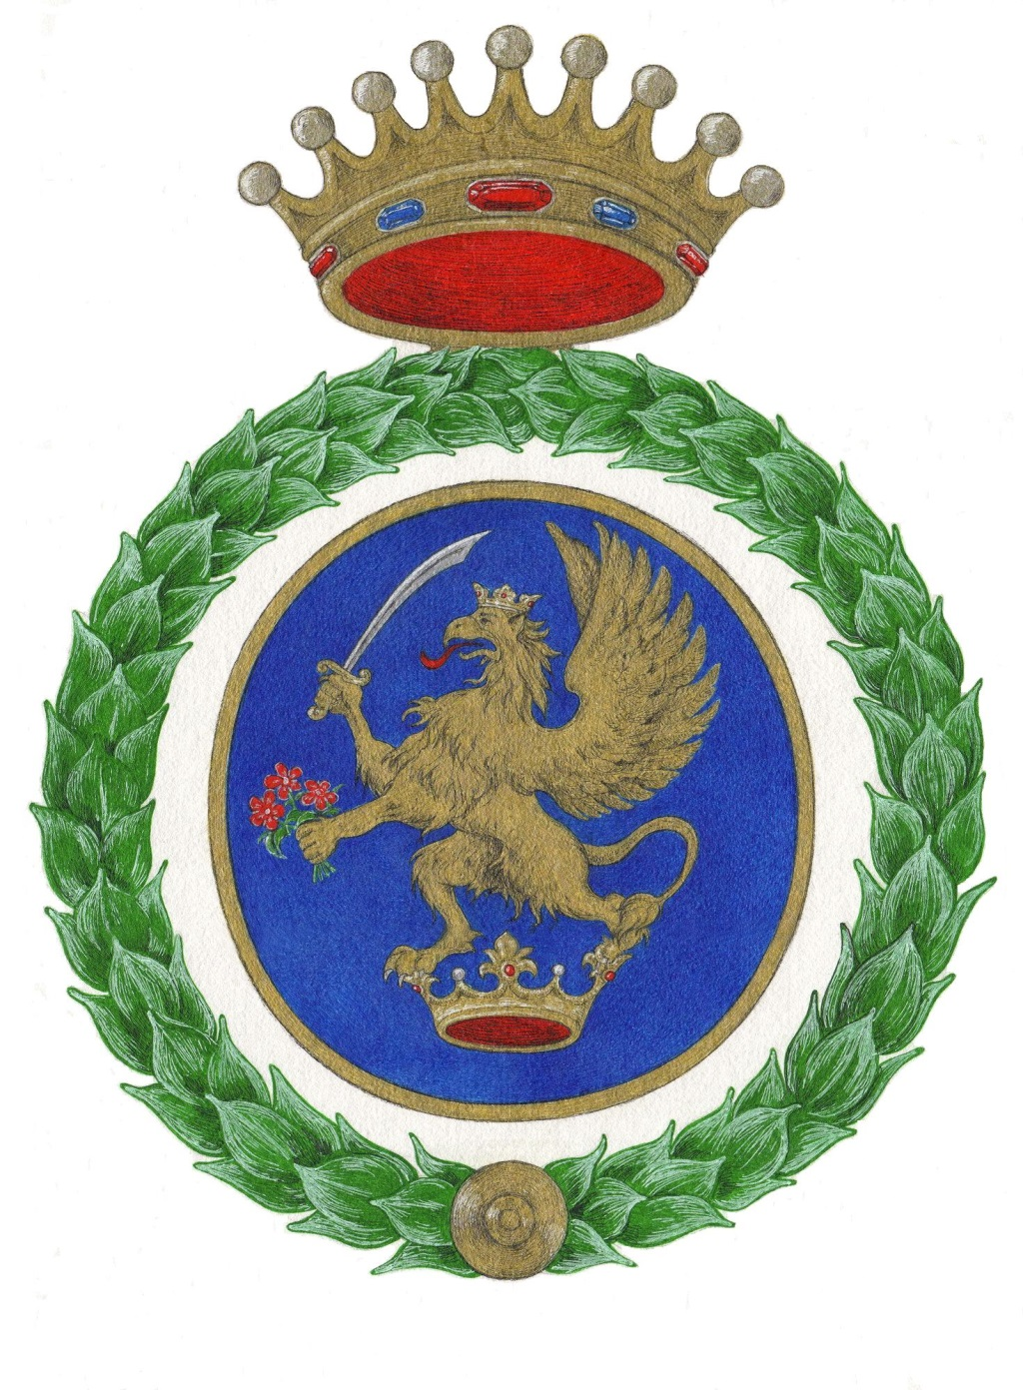
Magyar arisztokrata család tagja
Császári
és
királyi kamarás

Slide 4

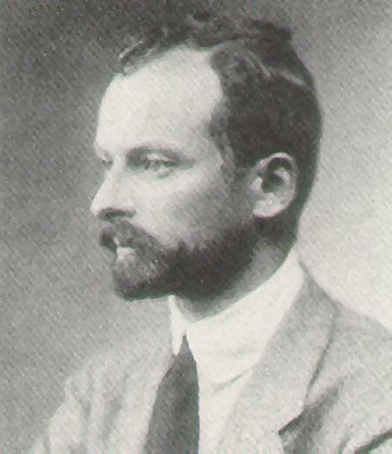
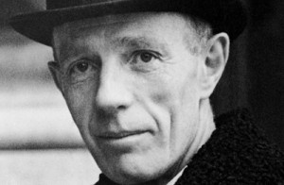
Az oxfordi egyetem hallgatója
Megismerkedik Lord Halifaxszal, Anglia későbbi külügyminiszterével

Slide 5
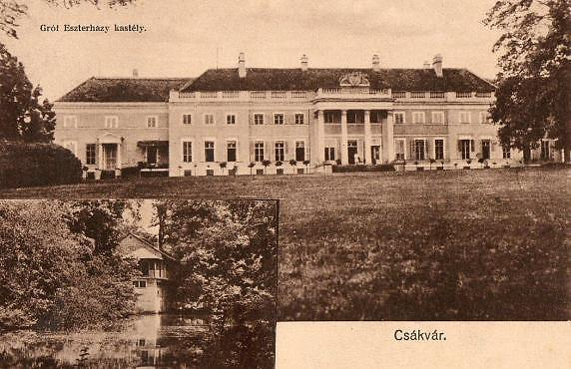
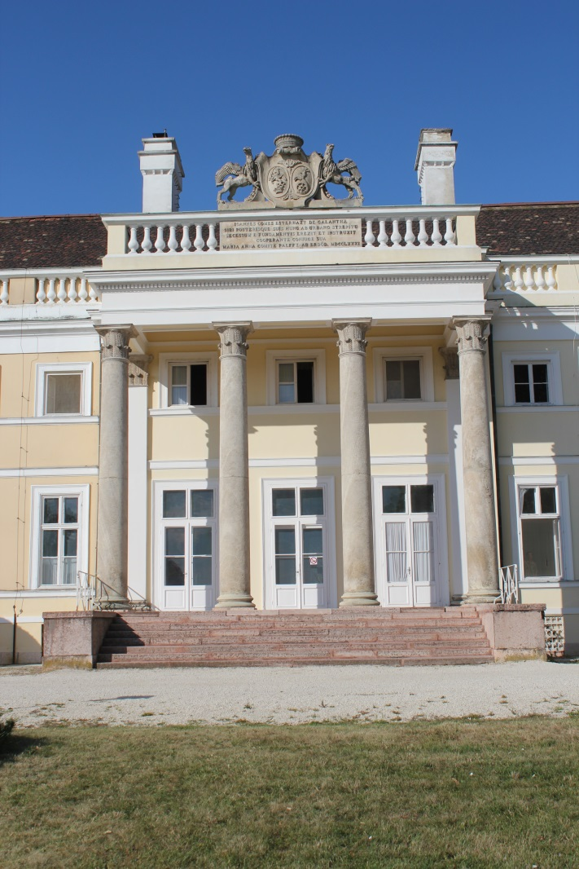
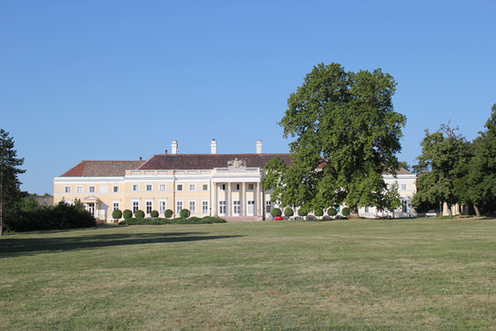
Napjainkban

Slide 6
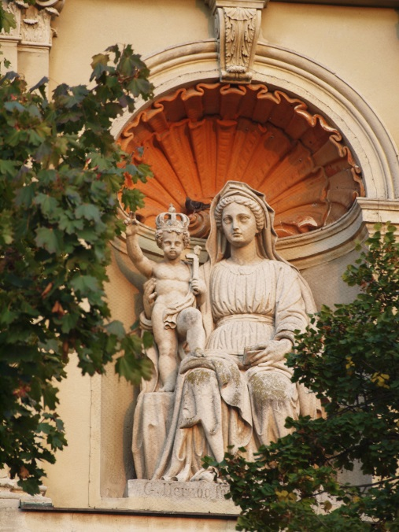
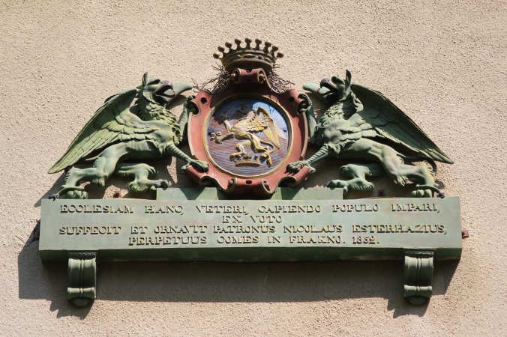
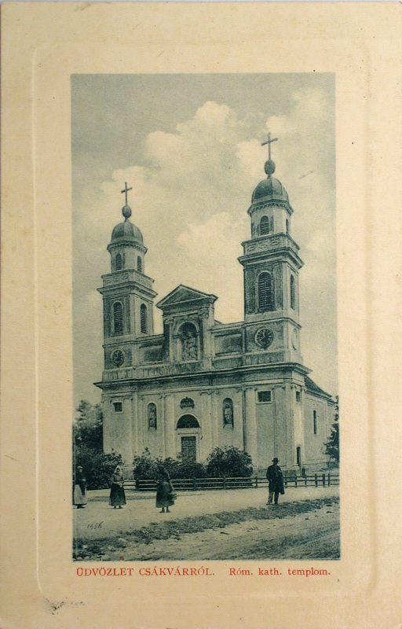
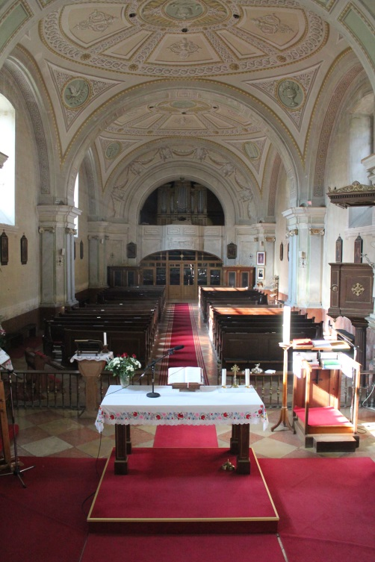
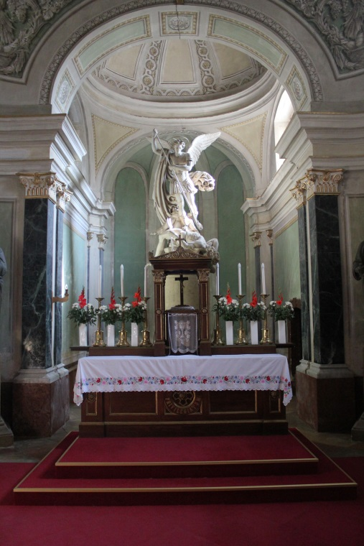
Szent Mihály templom
Az Esterházy család által építtetett
Az Esterházy család címere

Slide 7
1918. március 23-án vette feleségül Károlyi Margit grófnőt
Gyermekeik:
Esterházy Mátyás (1919–1998)
Esterházy Marcell (1920–1945)
Esterházy Menyhért (1922–1954)
Esterházy Mónika (1928 -2015)

Slide 8
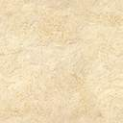
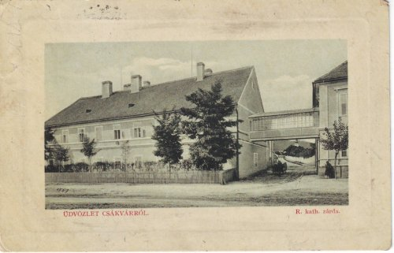
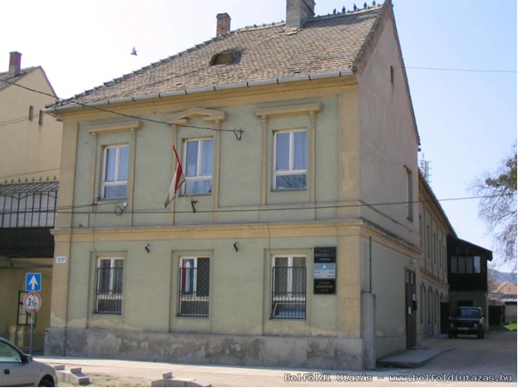
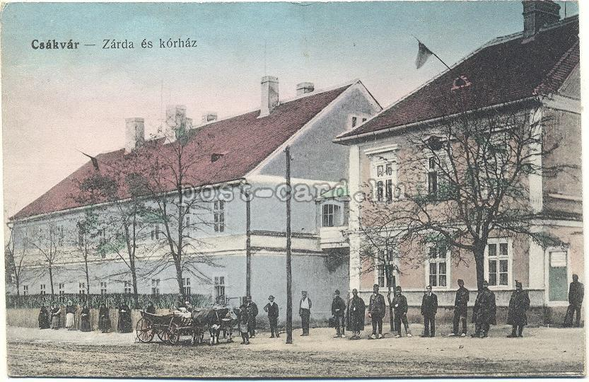
Irgalmas nővérek zárdája régen és most
Esterházy család által építtetett épület

Slide 9
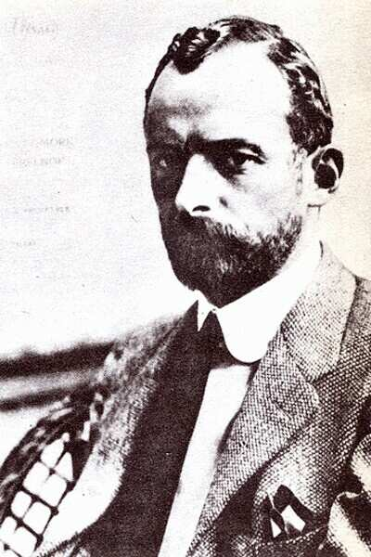
Az ország miniszterelnöke 1917. június 15-től augusztus 20-ig

Slide 10
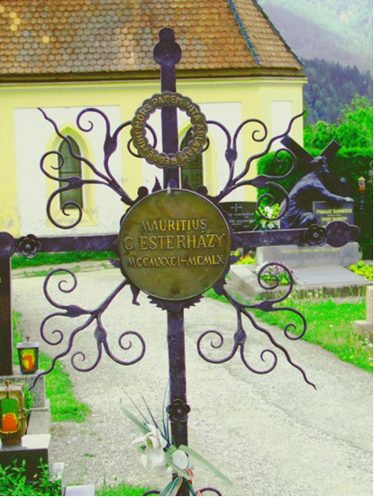
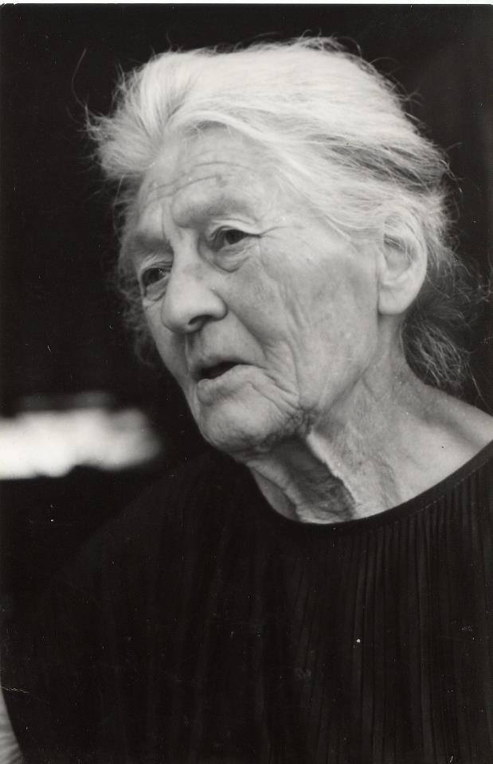
Esterházy Móric sírja Mariazellben
Károlyi Margit 15 évvel élte túl férjét

Slide 11
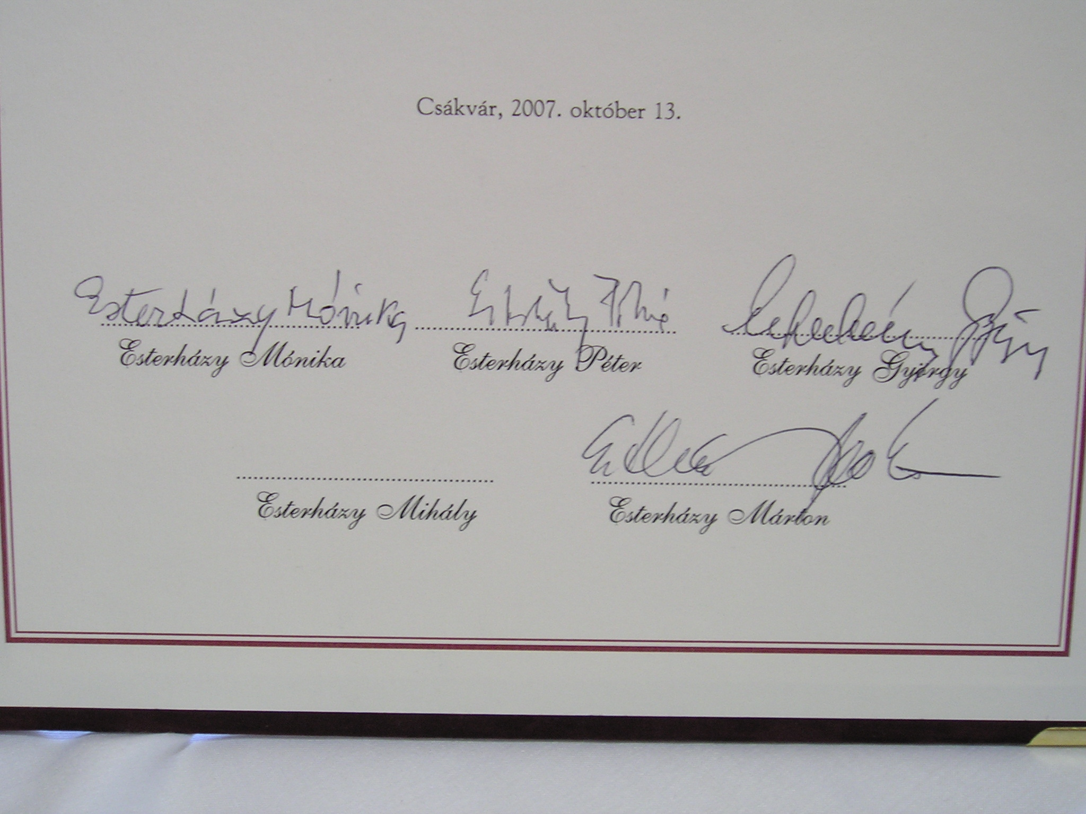
Iskolánk névadója

Slide 12
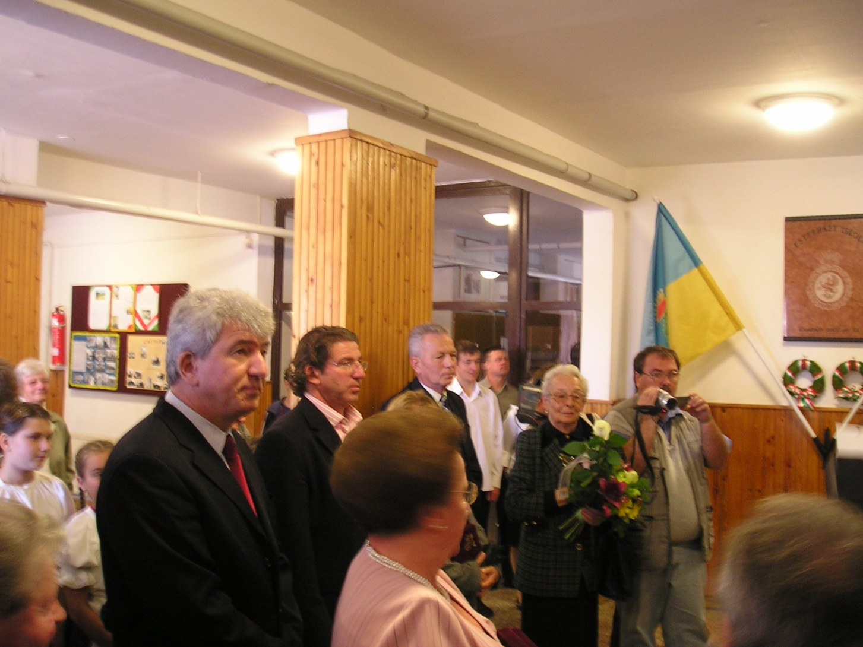
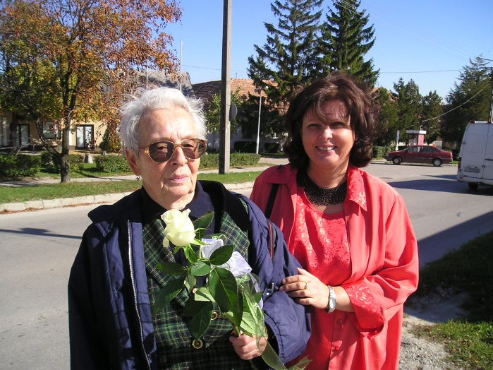
Az Esterházyak nálunk
Esterházy Mónika
Esterházy György
Esterházy Márton

